Slide 1
外部中断的触发方式选择
两种触发方式：电平触发方式和跳沿触发方式。
电平触发方式
CPU在每个机器周期采样外部中断输入线的电平。
在中断服务程序返回之前，外部中断请求输入必须
无效（即变为高电平），否则CPU返回主程序后会再
次响应中断。

Slide 2
跳沿触发方式
连续两次采样，一个机器周期采样到外部中断输入为
高，下一个机器周期采样为低，则置“1”中断请求标
志，直到CPU响应此中断时，该标志才清0。这样不会
丢失中断，但输入的负脉冲宽度至少保持1个机器周期。

Slide 3
中断请求的撤消
1．定时器/计数器中断请求的撤消
中断请求被响应后。硬件会自动清TF0或TF1。
2．串行口中断请求的撤消
响应串行口的中断后，CPU无法知道是接收中断还
是发送中断，还需测试这两个中断标志位的状态，以
判定是接收操作还是发送操作，然后才能清除。所以
串行口中断请求的撤消只能用软件清除。
TI=0 ；清TI标志位
RI=0 ；清RI标志位

Slide 4
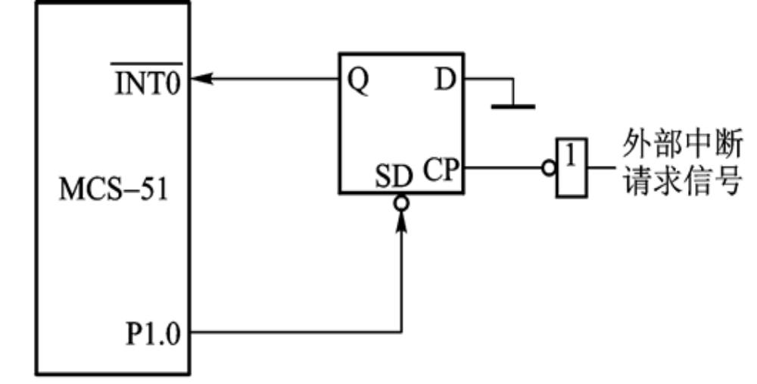
3．外部中断请求的撤消
除了标志位清“0”之外，还需在中断响应后把
中断请求信号引脚从低电平强制改变为高电平，如图
所示。

Slide 5
只要P1.0端输出一个负脉冲就可以使D触发器置“1”，
从而撤消了低电平的中断请求信号。所需的负脉冲可
增加如下两条指令得到：
P1 |= 01 ；P1.0为“1”
P1 &= 0xfe ；P1.0为“0”
电平方式的外部中断请求信号的完全撤消，是通过软
硬件相结合的方法来实现的。

Slide 6
4.2 中断程序的设计
8051单片机中，共有5个中断源，由4个特殊功能寄存器TCON、
SCON、IE和IP进行管理和控制。
在8051单片机中，需要对以下4个内容进行设置：
（1）某一中断源中断请求的允许与禁止。EX0 EX1
（2）CPU开中断与关中断。EA
（3）各中断源优先级别的设定。PX0 PX1
（4）对于外部中断请求，还需进行触发方式的设定。IT0 IT1

Slide 7
4.2 中断程序的设计
中断程序包含：中断控制程序、中断服务程序。
中断控制程序：即中断初始化程序，一般不独立编写，而是包含在主程序中，由上述4点编程实现。
中断服务程序：是一种为中断源的特定事态进行服务的独立程
序段，包括保护现场、中断处理、恢复现场，中断返回。

Slide 8
4.2 中断程序的设计
编译器自动生成中断向量和进入、退出中断的代码；中断服务
程序的现场保护和恢复，是直接与单片机相关的，都由C编译
器代办。
保护现场：在函数被调用时将A、B、DPH、DPL、PSW保存在堆栈内；
恢复现场：被保护寄存器在函数退出时出栈恢复。

Slide 9
中断初始化程序
例 假设允许外部中断0中断，并设定它为高级中断，其它中断源为低级中断，采用跳沿触发方式。在主程序中编写如下程序段：
位：
EA = 1 ；CPU开中断
EX0 = 1 ；允许外中断0产生中断
PX0 = 1 ；外中断0为高级中断
IT0 = 1 ；外中断0为跳沿触发方式
字节：
IP=0X01;
IE=IE|0X81;
TCON=TCON|0X01;

Slide 10
C语言中断服务程序结构
void 函数名(void) interrupt m //m为中断号
{
… //中断服务程序
}
一般返回值和参数都是void
关键字 interrupt m 表示这是一个中断函数
m为中断源的编号，有五个中断源，取值为0,1,2,3,4
中断源 中断入口地址 中断号m
INT0 0003H 0
T0 000BH 1
INT1 0013H 2
T1 001BH 3
串口 0023H 4

Slide 11
C语言中断服务程序结构
void 函数名(void) interrupt m //m为中断号
{
… //中断服务程序
}
例：
void ex0_isr( ) interrupt 0
{
P1_0 = ～ P1_0; //发生一次外部中断0的调用，P1.0引 脚翻转一次
}

Slide 12
采用中断时的主程序结构
#include <reg51.h>
sbit LED=P1^0;
void main( ) //主程序
{ IT0=1; EX0=1; EA=1;
while（1）；
}
void ex0(void) interrupt 0 //中断服务程序
{
LED=~LED;
}

Slide 13
例、采用外部中断0的边沿触发方式，每中断一次，P1.0引脚
的电平翻转一次。

Slide 14
例、采用外部中断0的边沿触发方式，每中断一次，
P1.0引脚的电平翻转一次。
#include <reg51.h>
sbit P1_0=P1^0;
void main( ) //主程序
{
EA = 1 ；//CPU开中断
ET0 = 1 ；//允许外中断0产生中断
IT0 = 1 ；//外中断0为跳沿触发方式
while（1）；//等待中断
}
void ex0_isr( ) interrupt 0 //中断服务程序
{
P1_0 = ～ P1_0; //发生一次外部中断0的调用，
} P1.0引脚翻转一次

